Slide 1
Zwischenstand Boxen-Umbau AMTF, Boxen im Tunnel und Hallen
MKS ALPSII-Installations Workshop
Heiko Hintz

Slide 2
Zwischenstand Boxen-Umbau AMTF, Boxen im Tunnel und Hallenschrift
MKS ALPSII-Installations Workshop
HERA Tunnel :
Transferanschlüsse
WR 150m
WR 750m
NL und NR 150m
HERA Hallen:
Halle Nord → Transferanschluss über der Hallen Box
→ Hallen Box
Halle West → Hallen Box
AMTF:
Hera Box NL
Hera Box NR
Subcooler

Slide 3
Hera Tunnel
MKS ALPSII-Installations Workshop
WR 750m Transferleitung
Demontage: Transferleitungsanschluß von dem Subcooler-/Boxenanschluß getrennt
Umbau:
Prozeßltg. mit Klöpperboden verschlossen, Vakkumsperre angebohrt und einen neuen Vakuummantel mit KF-Anschluß zur Lecksuche installiert
WR 150m Transferleitung
Demontage: Transferleitungsanschluß von dem Subcooler-/Boxenanschluß getrennt
Umbau: Prozeßltg. mit Klöpperboden verschlossen, Vakkumsperre angebohrt und einen neuen Vakuummantel mit KF-Anschluß zur Lecksuche installiert

Slide 4
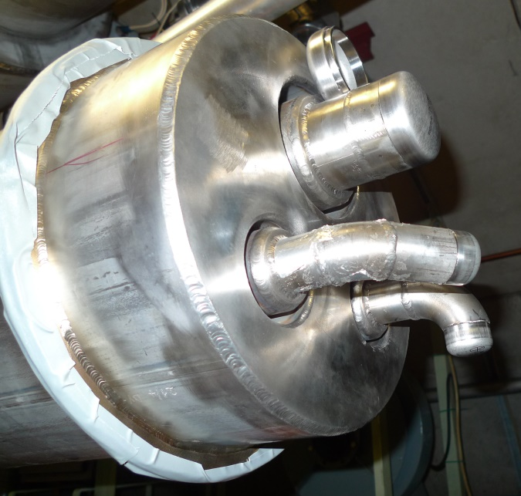
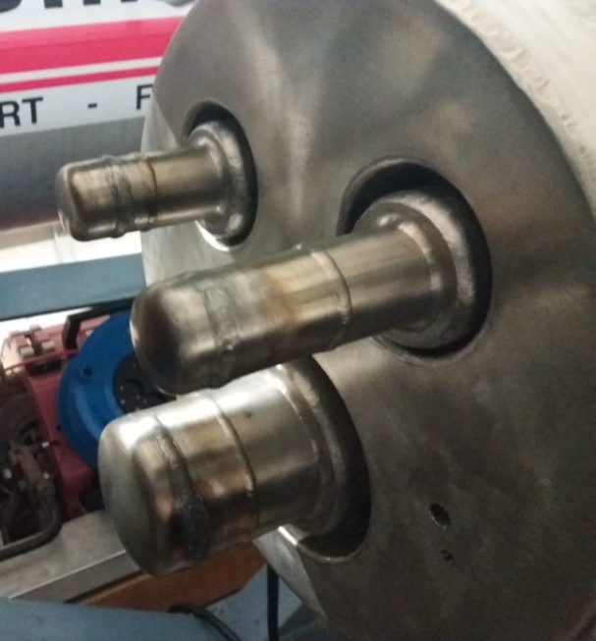
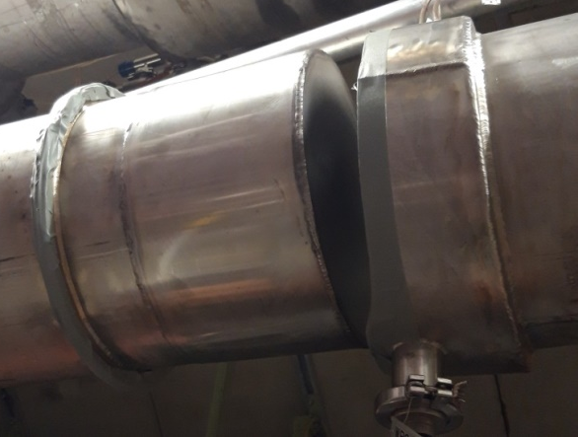
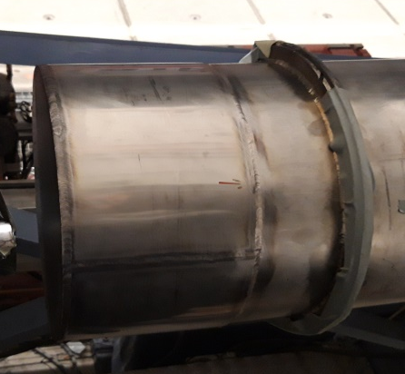
Hera Tunnel
MKS ALPSII-Installations Workshop
WR Transferleitung 150m
WR Transferleitung 750m

Slide 5
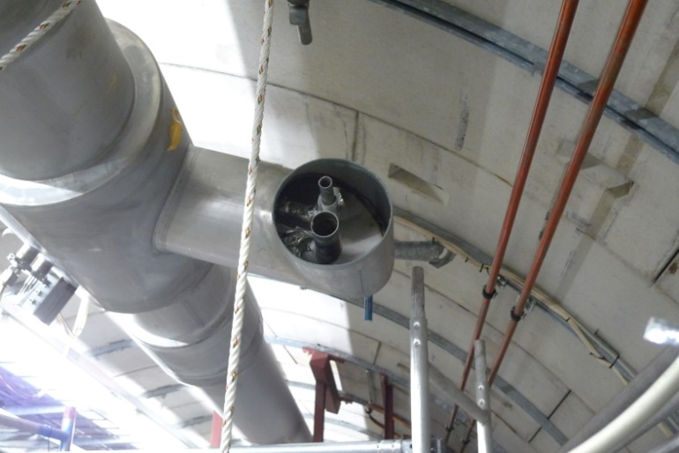
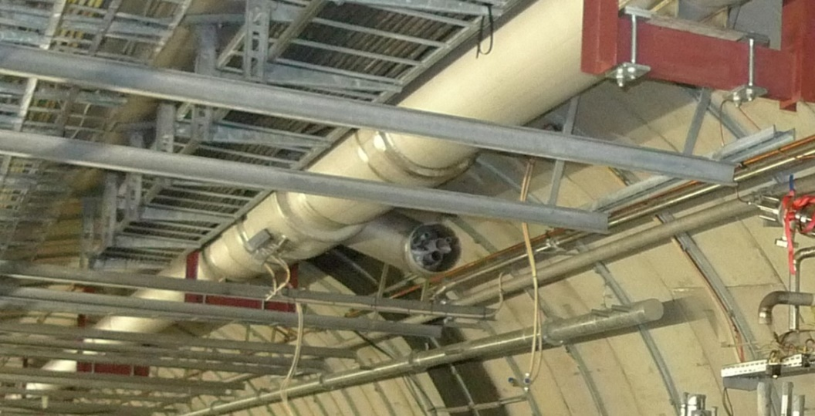
HERA Tunnel
MKS ALPSII-Installations Workshop
NL und NR ~150m
Demontage: Tunnel Boxen von der Transferltg. getrennt
Umbau: die Transferltg.-Anschlüsse müssen noch Umgebaut werden bzw. an die neue Tunnel Boxen Geometrie angepasst werden
Fehlt: Entsprechende Zeichnungen der Anschlüsse und genaue Lageposition der umgebauten Boxen

Slide 6
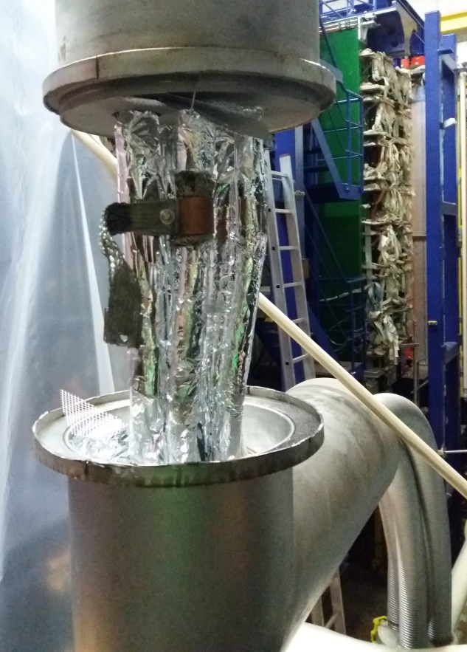
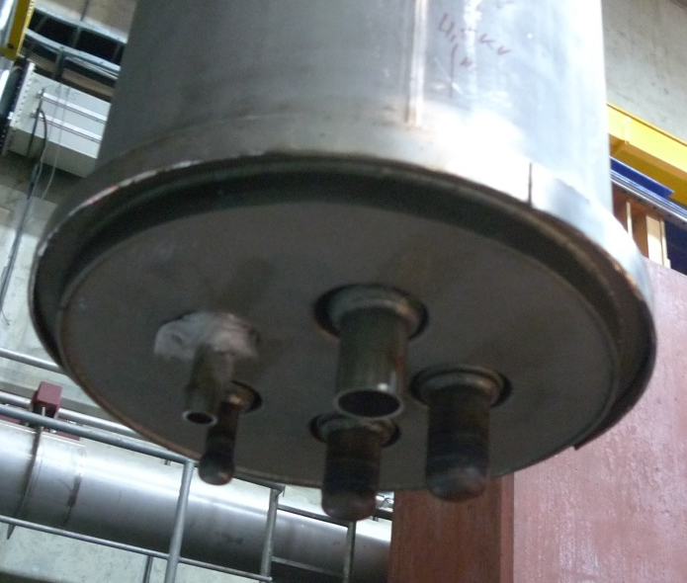
Hera Hallen
MKS ALPSII-Installations Workshop
Hallen Box West
Demontage: Boxenanschluß zu den Referenzmagneten getrennt, Ventile der Hallenbox ausgebaut und zur Revision beim Hersteller geschickt
Umbau: Prozeßltg. mit Klöpperboden verschlossen, Warmgasanschluß offen gelassen, dieser steht noch aus…

Slide 7
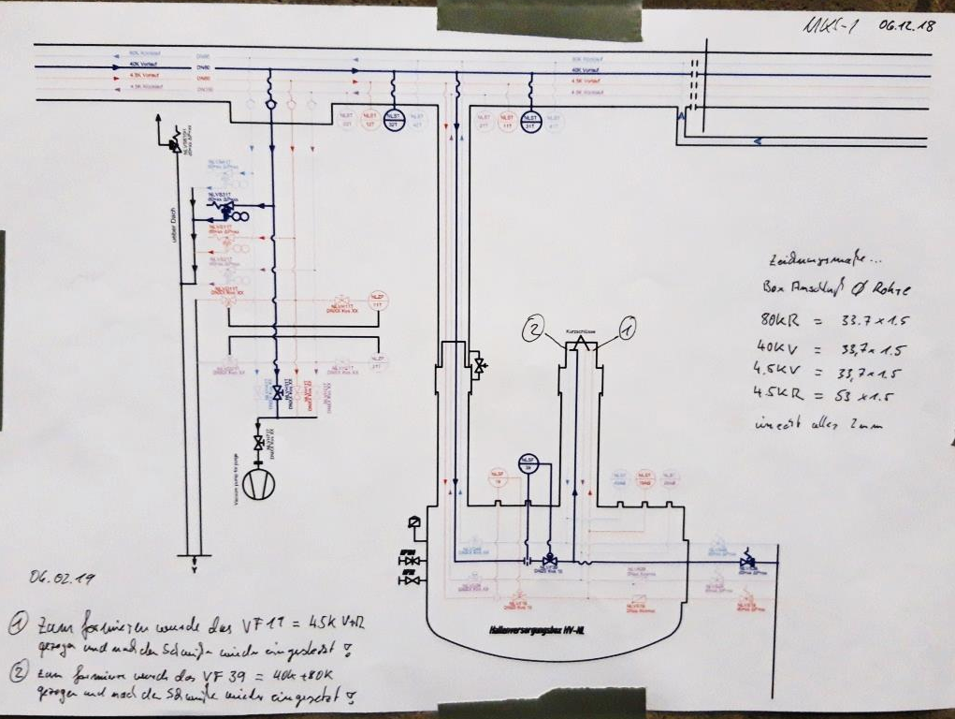
Hera Hallen
MKS ALPSII-Installations Workshop
Hallen Box Nord
Demontage: Boxenanschluß zur H1-Box getrennt, Ventile der Hallenbox ausgebaut und zur Revision beim Hersteller geschickt
Umbau: Prozeßltg. mit Kurzschluß versehen so das die Box wieder an der Transferltg. angebunden ist, Vakuummantel geschlossen.

Slide 8
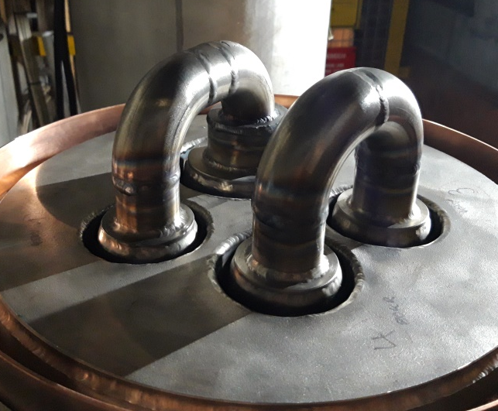
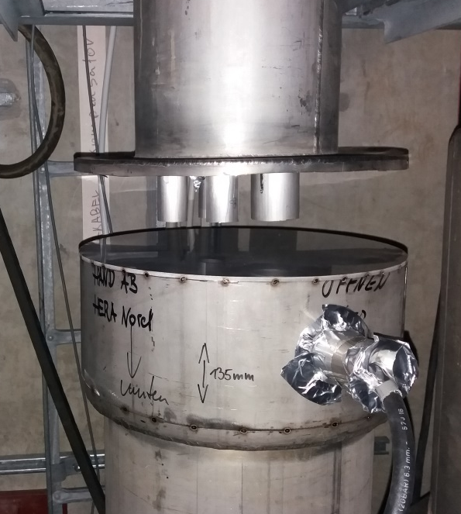
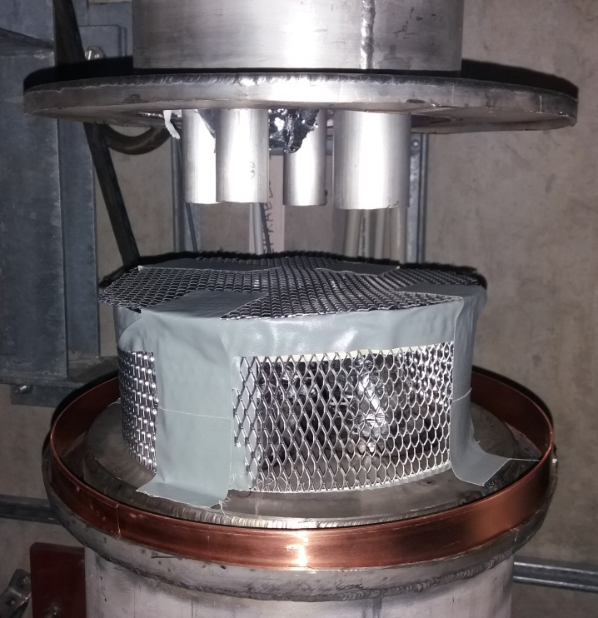
Hera Hallen
MKS ALPSII-Installations Workshop
Hallen Box Nord

Slide 9
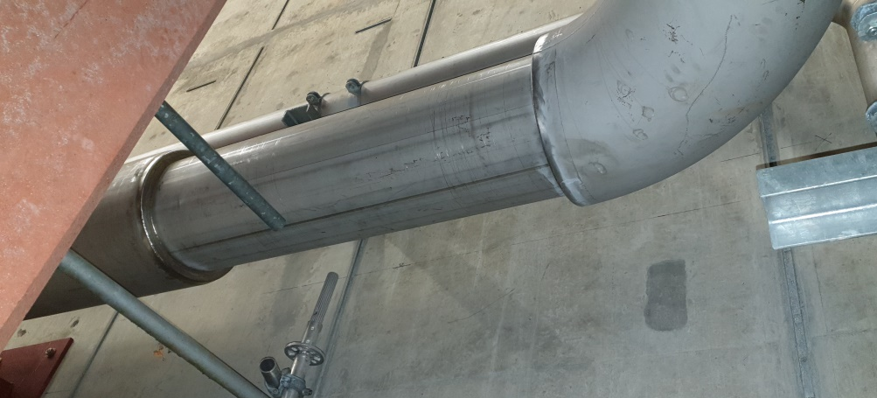
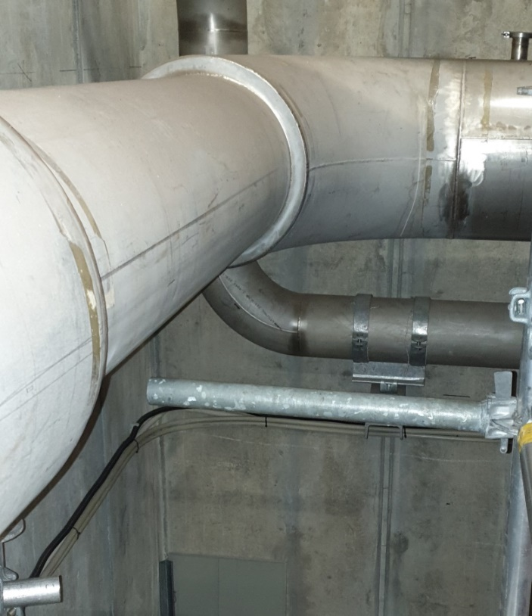
Hera Hallen
MKS ALPSII-Installations Workshop
Transferleitung trennen Halle Nord
über der Hallenbox
In Planung:
Transferleitung Halle Nord trennen
Trennstelle mit Blindscheiben versehen
Neuen 80k-Ltgs Anschluss erstellen
Was fehlt:
Zeichnung um die Trennstelle zu definieren
Extra:
Das Gerüst steht schon vor Ort…

Slide 10
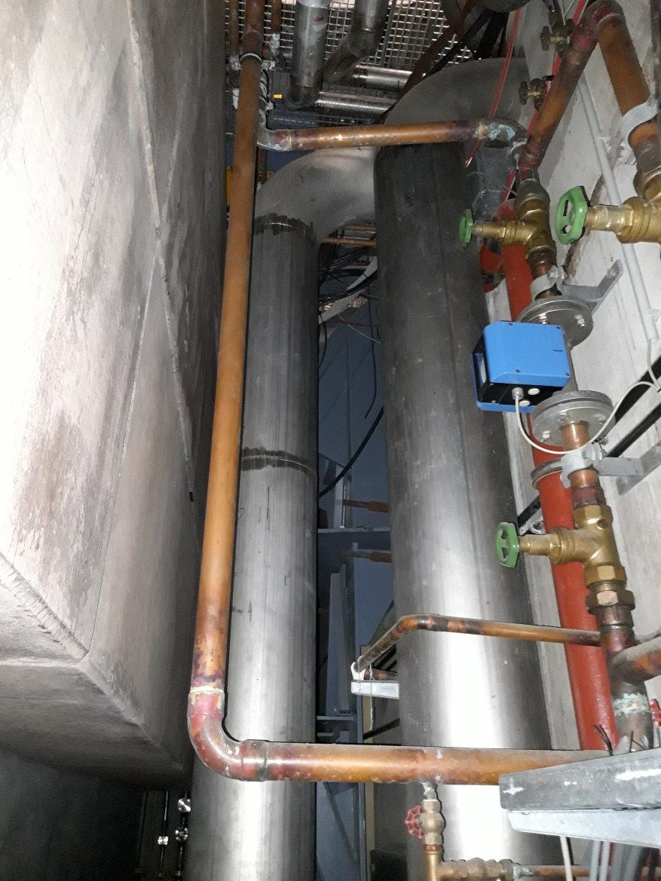
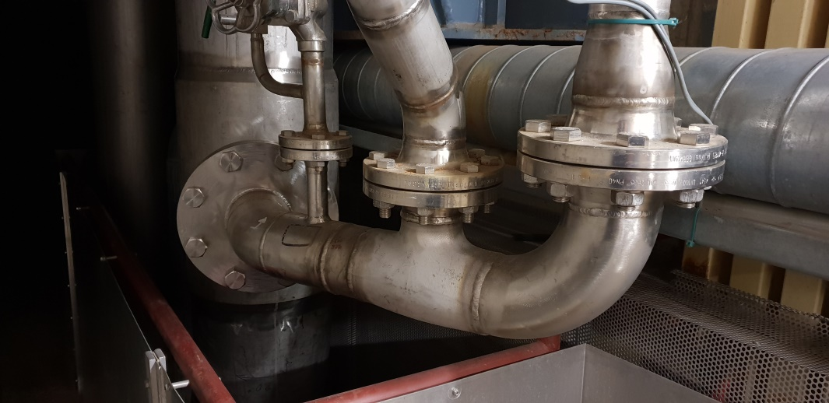
Hera Hallen
MKS ALPSII-Installations Workshop
Halle Nord Quenchgassammelleitung
Kein Arbeiten begonnen
Was fehlt:
Entscheidung Anschluss am Stutzen oder Schweißen…
Zeichnung um die Anschluss-/Trennstelle zu definieren
Quenchgassammelleitung NL
150er Flanschanschluss H1 an
die Quenchgassammelleitung

Slide 11
AMTF
MKS ALPSII-Installations Workshop
Box NL
Demontage: geöffnet, Strahlrohr demontiert, Stromzuführungen demontiert, Korrekturspulen demontiert, Ventil VD28 ausgebaut, Schweißmuffen für Dipolanschluß entfernt
Umbau: neue Verrohrung begonnen, Konvektionssperren und Flansche sind angefertigt
Fehlt: Rückschlagklappe, Coreolis-Messblenden, Sicherheitsventil mit Anschweißflansch

Slide 12
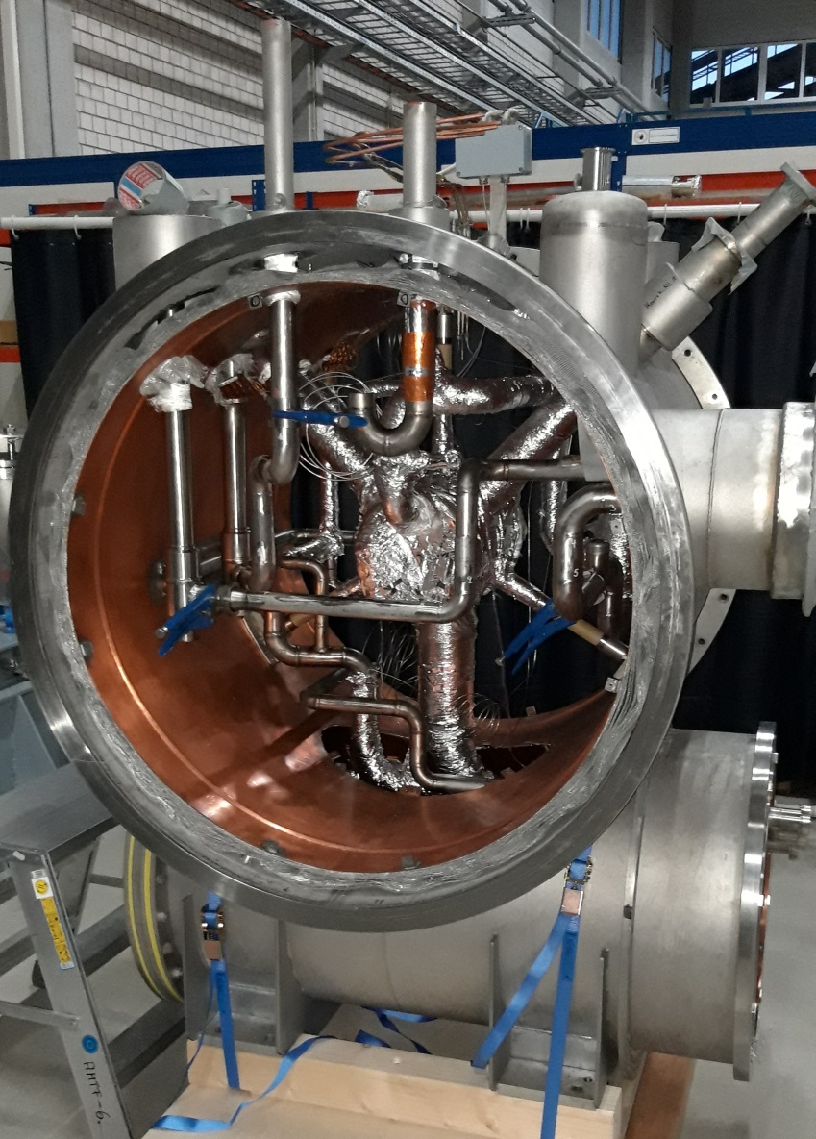
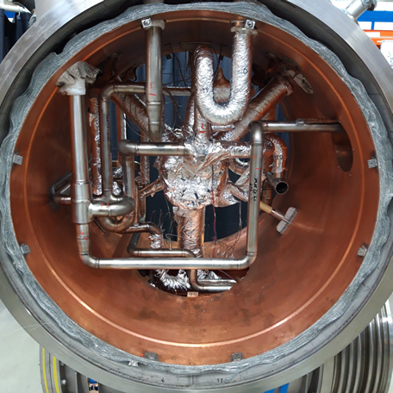
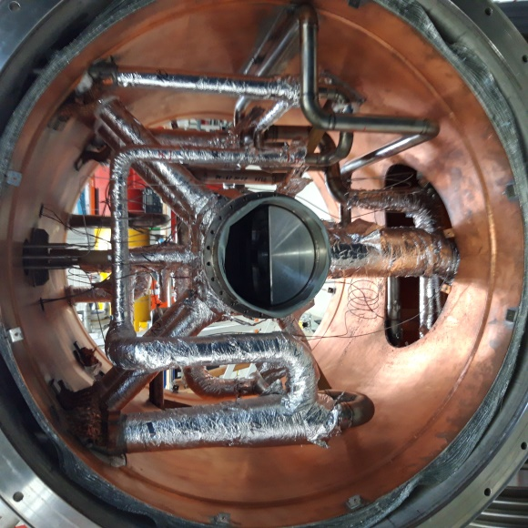
AMTF
MKS ALPSII-Installations Workshop
Box NL vor dem Umbau
Box NL im Umbau

Slide 13
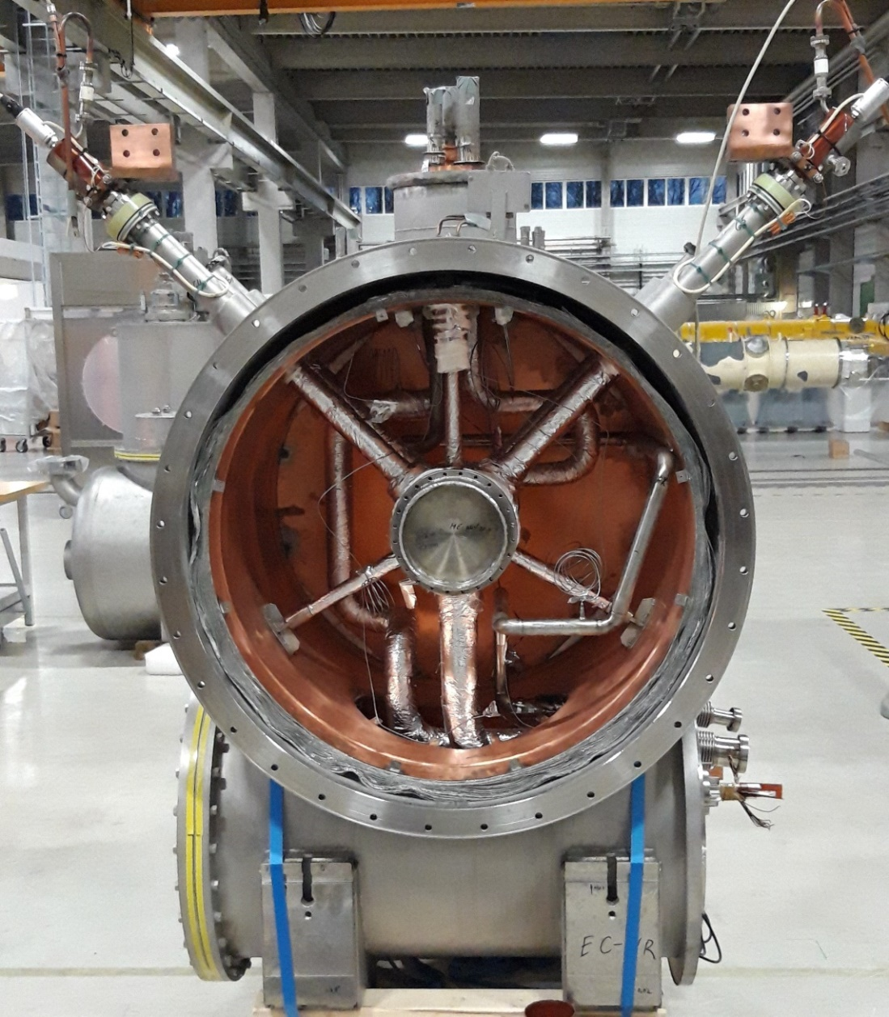
AMTF
MKS ALPSII-Installations Workshop
Box NR
Demontage: geöffnet, Strahlrohr demontiert, Korrekturspulen demontiert, Schweißmuffen für Dipolanschluß entfernt
Umbau: Stromzuführungsbox wieder verschweißt, Konvektionssperren angefertigt, Blindflansche sind montiert, Lecksuche, läuft danach wird die Konvektionssperre montiert und die Box geschlossen

Slide 14
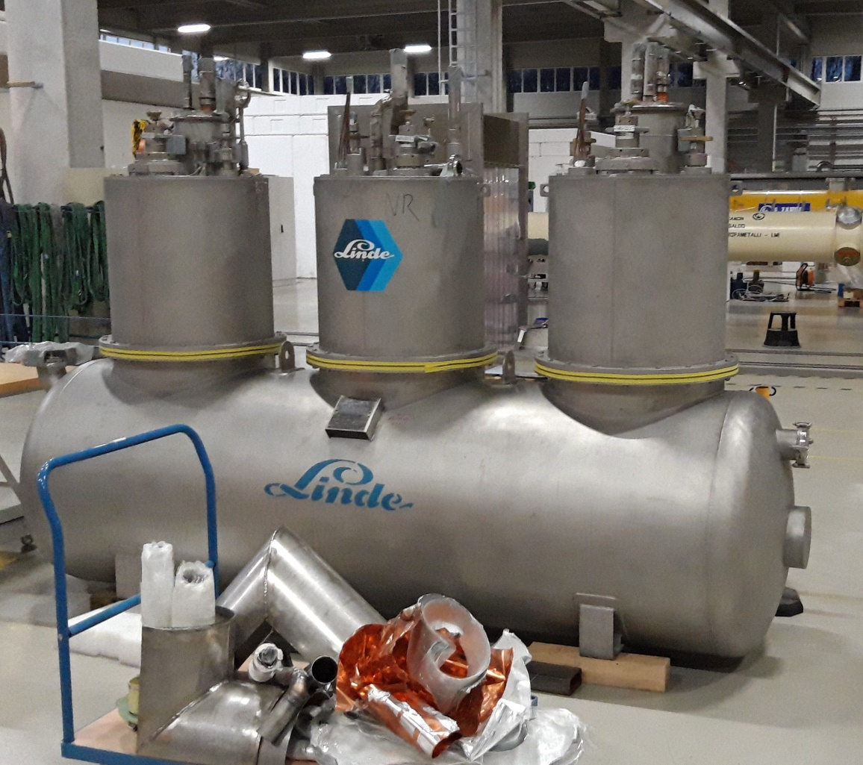
AMTF
MKS ALPSII-Installations Workshop
Box Subcooler
Demontage: Vakuummantel vom vom Transferanschluß + + Boxenanschluß entfernt
Umbau:----

Slide 15
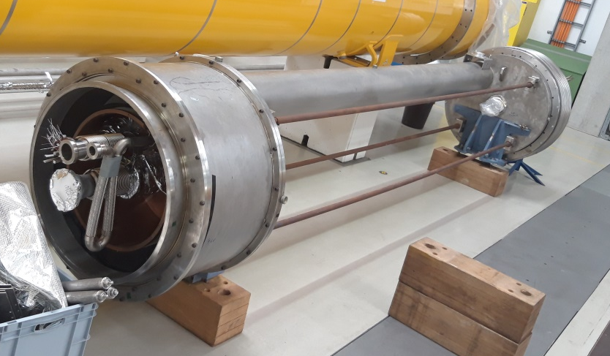
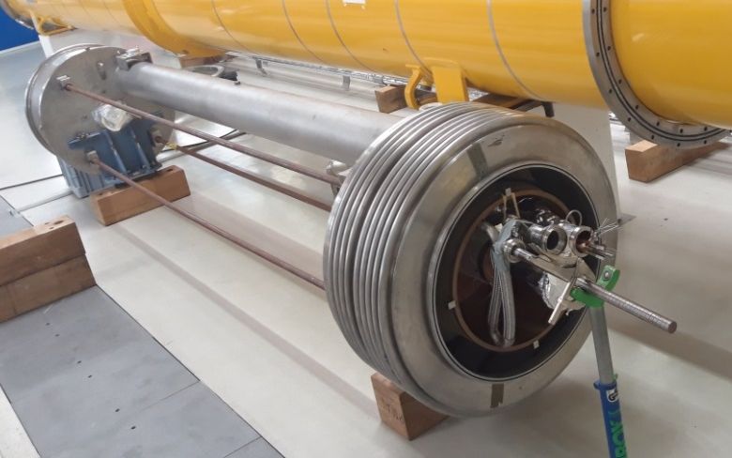
AMTF
MKS ALPSII-Installations Workshop
Kicker-Bypass
Demontage: aus Tunnel WL ~120m
Umbau: ist von MEA 2 in der AMTF gemessen,
Schweißanschlüsse Dipol sind vorbereitet

Slide 16
Vielen
Dank

